Slide 1
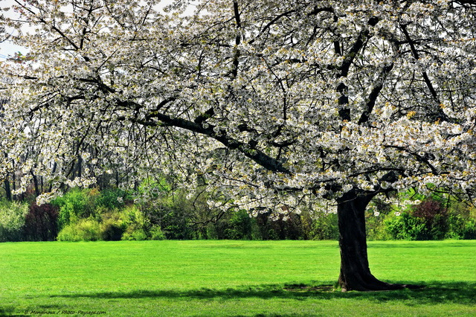
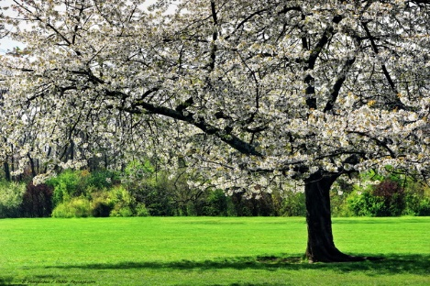
Restaurant Scolaire Les Moulins 04.90.90.17.29
Les fruits et légumes de saison provenant des producteurs BIO de Barbentane ont comme logo la lettre
Menu du 06 au 09 mai 2025
lundi | Mardi | Mercredi Centre de loisirs | Jeudi | Vendredi
Œuf dur et carotte râpée | Salade de tomate | Pizza maison |  | salade
pate au poisson | Sauté de veau aux olives gnocchis | Paella végétarienne | Férié 8 mai | Cordon bleu purée
Fromage
fruit | Panacotta aux fraises | Dessert du mercredi |  | gâteau au chocolat
La cuisine municipale se réserve la possibilité de modifier les menus en fonction des aléas du marché et des livraisons
Pains des boulangeries de Barbentane

